Slide 1
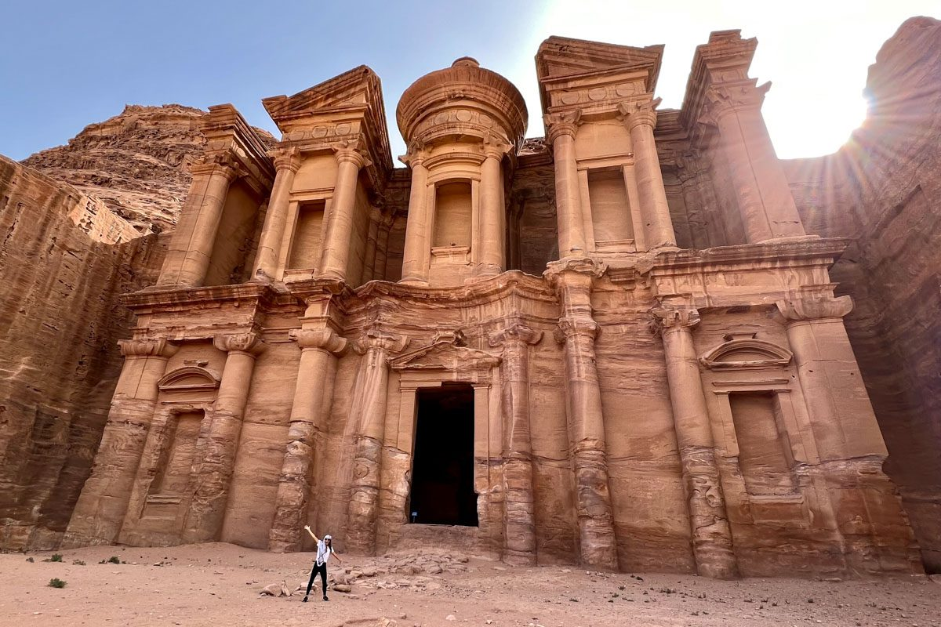
البتراء
البتراء
هيا كرادشة
هيا كرلدشة

Slide 2
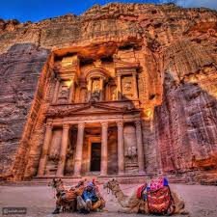
تاريخ البتراء:
ما هي البتراء؟
-تعتبر مدينة البترا عاصمة العرب الأنباط من أشهر المواقع الأثرية في العالم وأهم مواقع الجذب السياحي في الأردن، حيث تؤمها أفواج السياح من كل بقاع الأرض.
تُوصَف البتراء التي يُطلَق عليها اسم (المدينة المفقودة) بأنّها مدينة منحوتة في الصخر الرمليّ الأحمر، وهيَ مُمتَدّة على مساحة تُقارب 261,71كم2، حيث يمكن للزائر الوصول إليها عبرَ شقّ صخريّ طبيعيّ يتمثَّل بطريق مُتعرِّج يُطلَق عليه اسم (السِّيق).
ما هي ميزات البتراء؟
-تتميز البترا بطبيعة معمارها المنحوت في الصخر الوردي الذي يحتوي على مزيج من الفنون المعمارية القديمة التي تنتمي إلى حضارات متنوعة وهي عبارة عن مدينة كاملة منحوتة في الصخر الوردي اللون

Slide 3
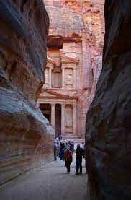
تاريخ البتراء:
يعود تاريخ بناء مدينة البتراء إلى القرن 4 ق.م، وذلك على يد السكّان الأصليّين من الأنباط الذينَ كانوا يسكنون جنوب غرب الأردنّ، حيث اتَّخذوا من المدينة مركزاً تجاريّاً لهم، وفي عام 312 ق.م هاجمَ اليونانيّون المدينة، إلّا أنّ التضاريس الجبليّة المحيطة بالبتراء شكَّلت حماية طبيعيّة للمدينة، فاستطاعَ الأنباط ردّ الهجوم عنها. ثمّ جاء الرومان الذين هاجموا المدينة عام 106م، واستطاعوا ضَمّها إلى الإمبراطوريّة الرومانيّة، علماً بأنّ نفوذهم في المدينة استمرَّ مدّة 250 سنة إلى أن تعرّضت لزلزال في منتصف القرن 4 ددم؛ فتدمّرت معظم مبانيها، واحتلّها البيزنطيّون، وسكنوها مدّة 300 سنة.

Slide 4
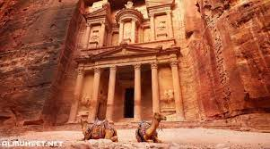
بناء البتراء:
لقد تأثر النمط المعماري لمدينة البتراء بالأنماط المعمارية الآشورية، والمصرية، والإغريقية، حيث يظهر ذلك بشكل جلي وواضح في المقابر الملكية المنحوتة، وتلك المبنية من الحجارة المقطوعة، كما استطاع المعماريون الأنباط استثمار الموارد الطبيعية المتوفرة في المنطقة لإنجاز هذه التحفة المعمارية التي استمرت عبر الأزمنة والعصور المتعاقبة، حيث نحتوا الصخور الكلسية والرملية على هيئة تماثيل، ومساكن، وقبور، كما استخدموا في أعمال البناء الحجارة السوداء البازلتية.

Slide 5
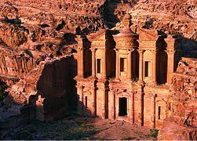
الأهمية الاقتصادية:
تملك البتراء من الثراء السياحي أيضا م يجعلها تتقدم بقيمة مضافة نوعية إلى الاقتصاد الوطني وذات عمق اجتماعي، والقيمة الحقيقية لهذا الثراء تبدو في القدرة التوزيعية الجيدة للآثار الاقتصادية للبتراء التي تسهم في تشغيل فنادق العقبة وعمان مثلما يحدث في فنادق البتراء، وشركات الطيران وأسطول النقل السياحي العابر للمملكة الذي نما بشكل مطرد، وقطاع واسع من العمالة النوعية.

Slide 6
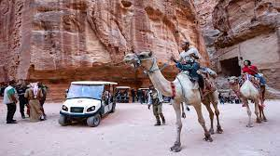
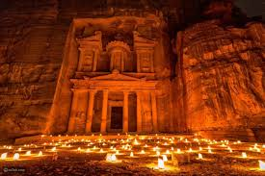
السياحة في البتراء:
البترا تبدأ عام 2023 بـ "رقم سياحي تاريخي" بعد تسجيلها أكثر من 82 ألف زائر
سجل شهر كانون الثاني/يناير الماضي "رقما قياسيا" في أعداد زوار مدينة البترا الأثرية بالنسبة لذات الشهر من السنوات الماضية، بزيادة بلغت حوالي 147% للعدد الإجمالي، و188% للأجانب عن ذات الشهر في عام المليون زائر 2019.
وأظهرت أرقام سلطة إقليم البترا زيادة في أعداد السياح من كافة الجنسيات، حيث بلغ عدد السياح الإجمالي لشهر كانون الثاني/يناير الماضي، 82 ألفا و937 سائحا من كافة الجنسيات منهم 72 ألفا و294 سائحا أجنبيا، بينما بلغ عدد الأردنيين حوالي 7112 آلأف زائر بما فيهم برنامج (أردننا جنة) و2684 ألف زائر عربي.
وبالمقارنة مع ذات الفترة لسنة 2019، بلغ عدد الزوار 56 ألفا و559 زائرا من كافة الجنسيات وفي عام 2022 بلغ عدد الزوار 30 ألفا و287 زائرا.
https://mail.google.com/mail/u/0?ui=2&ik=081456ea2f&attid=0.1&permmsgid=msg-f:1767158942209220805&th=188635b1f40920c5&view=att&disp=safe

